Slide 1
Лукашевская средняя школа
история и директора

Slide 2
Первое упоминание в архиве
ЛУКАШИ — деревня бывшая удельная при реке Ижоре, дворов — 32, жителей — 168; 2 лавки, водяная мельница. (1885 год)
В 1889 году в деревне открылась первая школа. Преподавала в ней «мадемуазель Телегина», которая была выпускницей Колпанской семинарии (http://www.gup.ru/events/news/…)

Slide 3
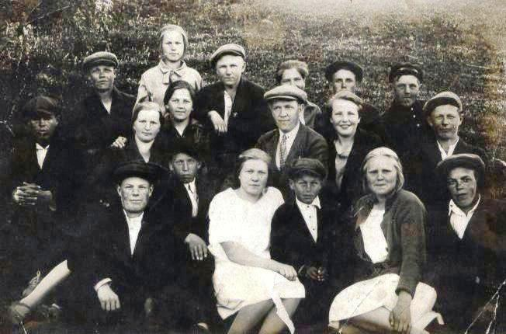
Школа на русском языке- 1936 год
Директор довоенной школы – семилетки – Финне Яков Иванович
(в центре)
Педагогический коллектив конца 30-х годов с колхозниками

Slide 4
При отступлении советских войск
в 1941 году деревянная школа - семилетка сгорела

Slide 5
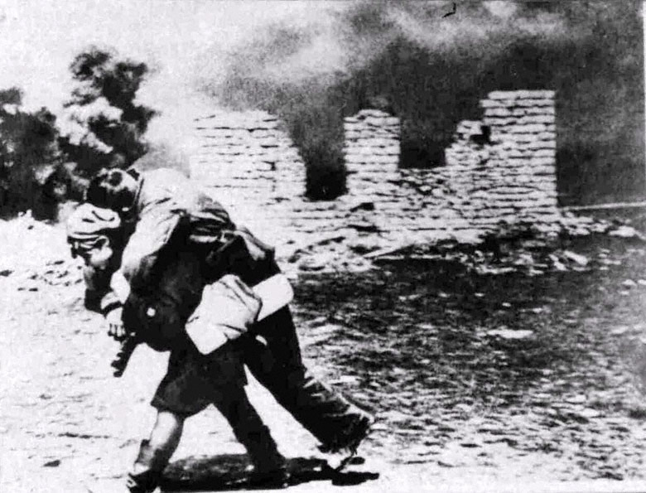
В 1941 – 1951 г.г.
в Лукашах школы
не было

Slide 6
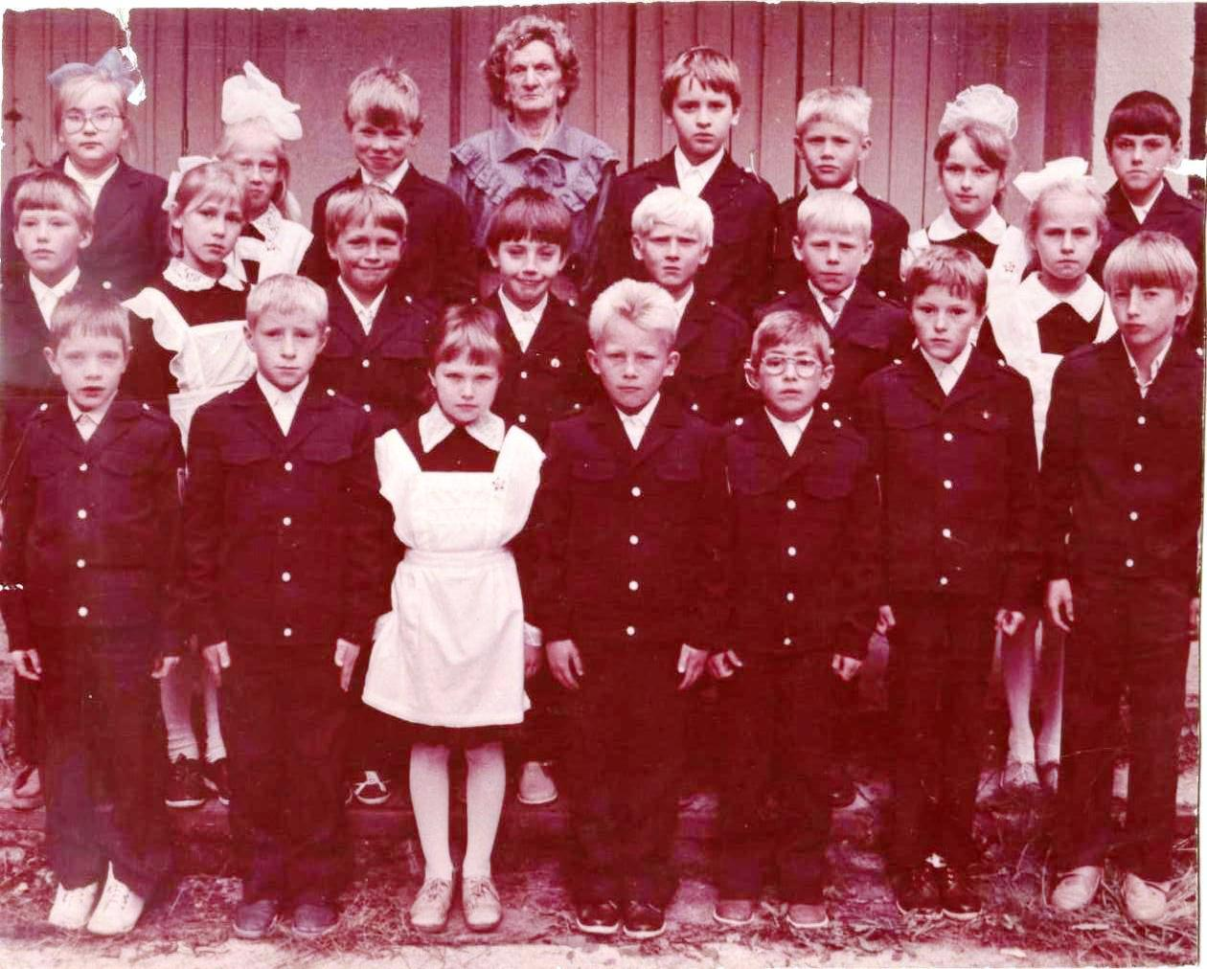
Первый послевоенный учитель
Заведующая школой
Румянцева Анна Александровна

Slide 7
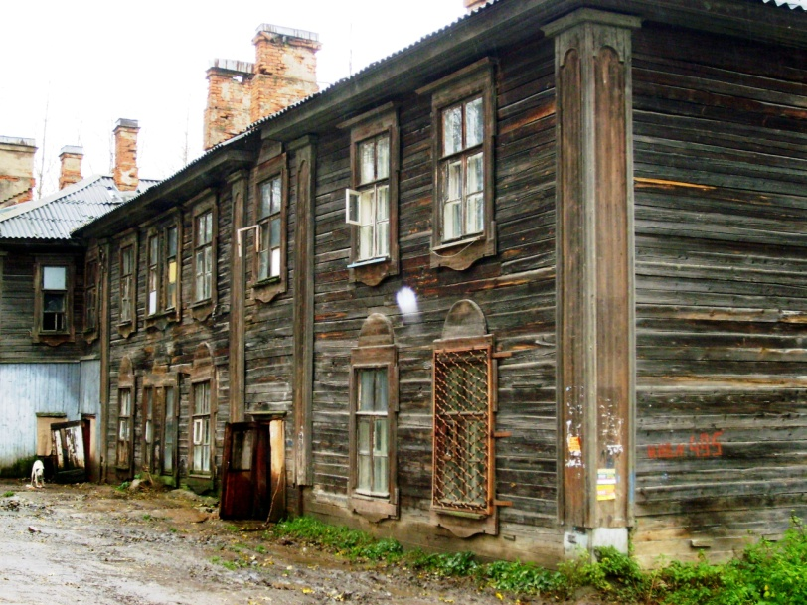
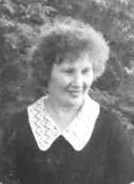
Железнова Татьяна Мироновна 1961-1962г.г.

Slide 8
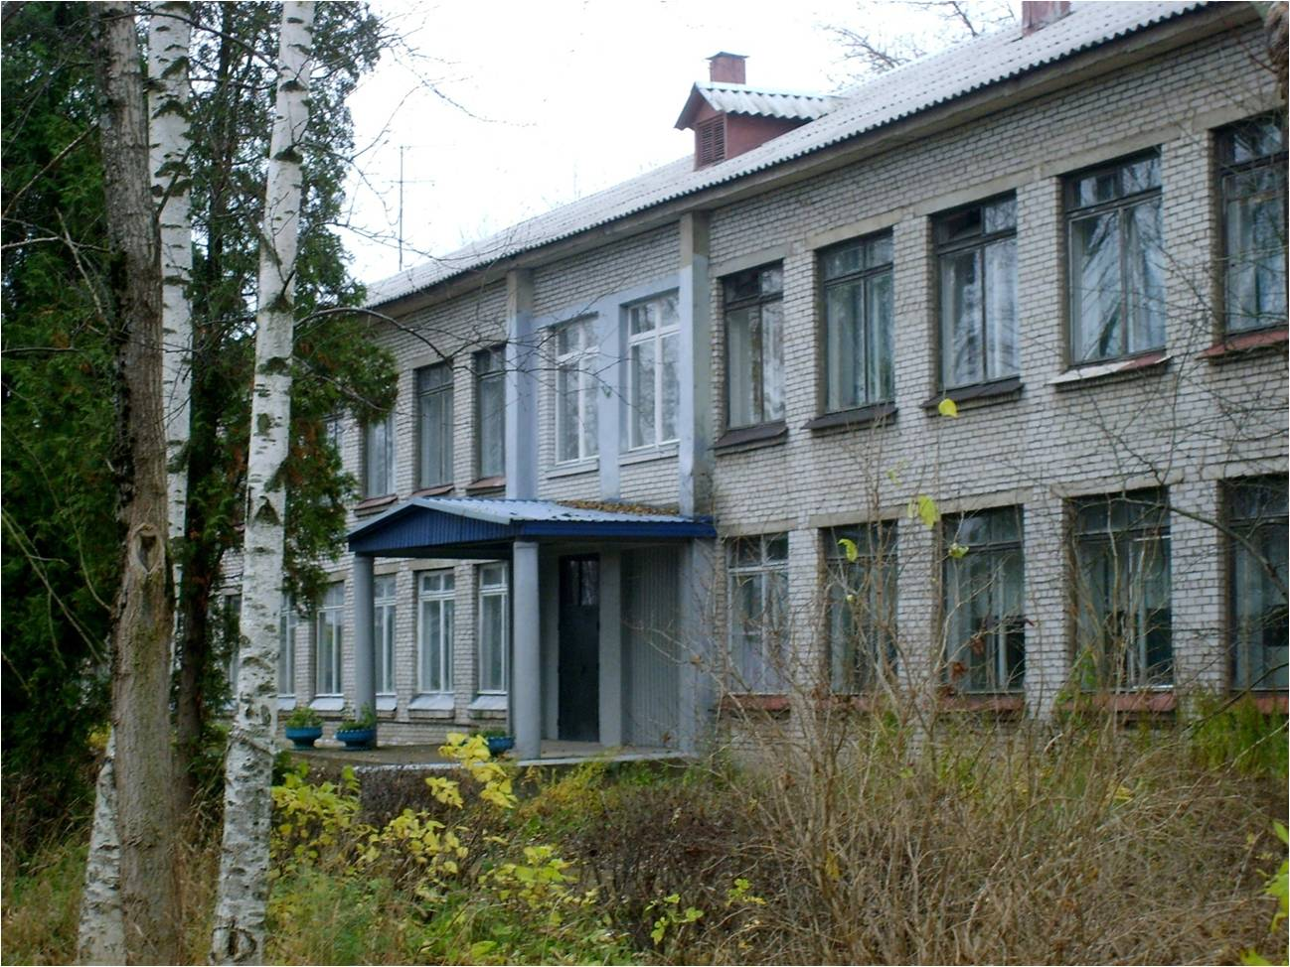
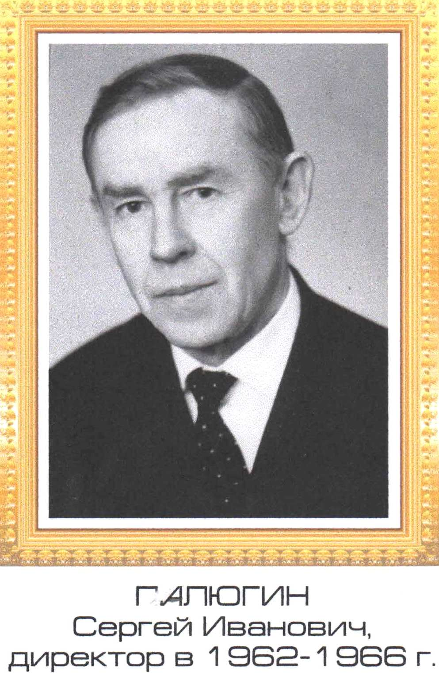
Современное здание школы построено в 1964 году

Slide 9
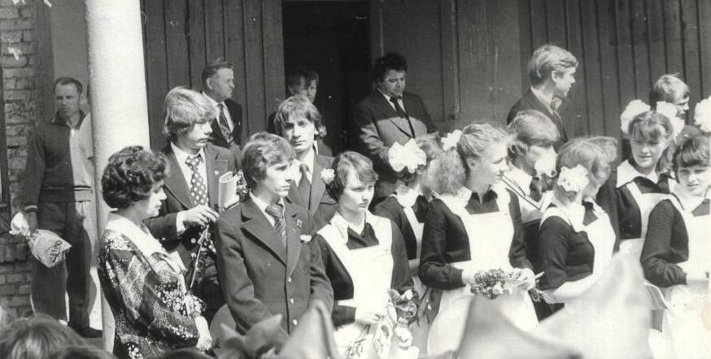
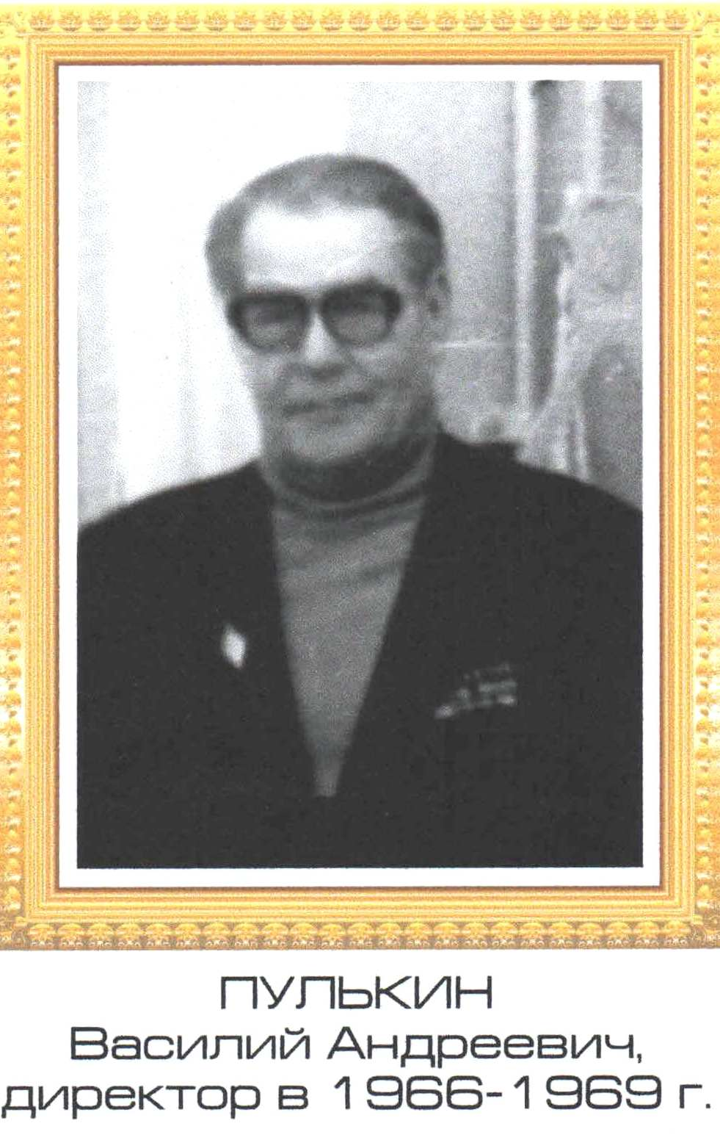
с 1967г. школа стала средней

Slide 10
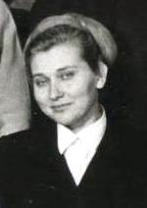
Бондаренко (Панчошина) Светлана Герасимовна 1970 – 1973 г.г.

Slide 11
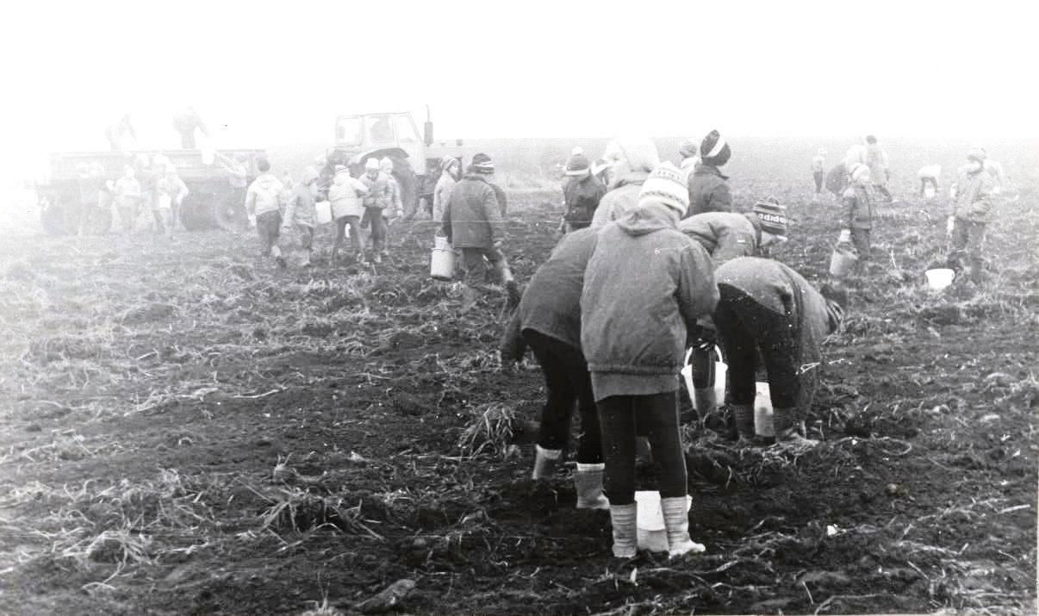

Slide 12
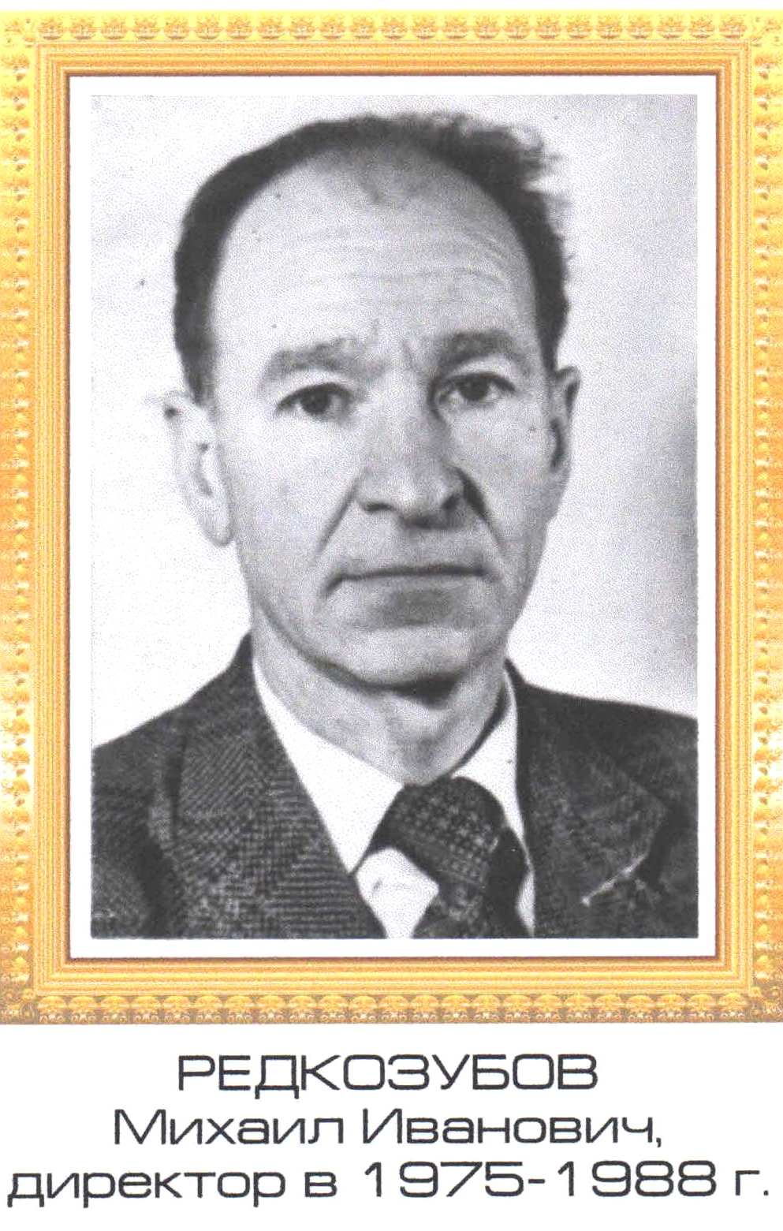
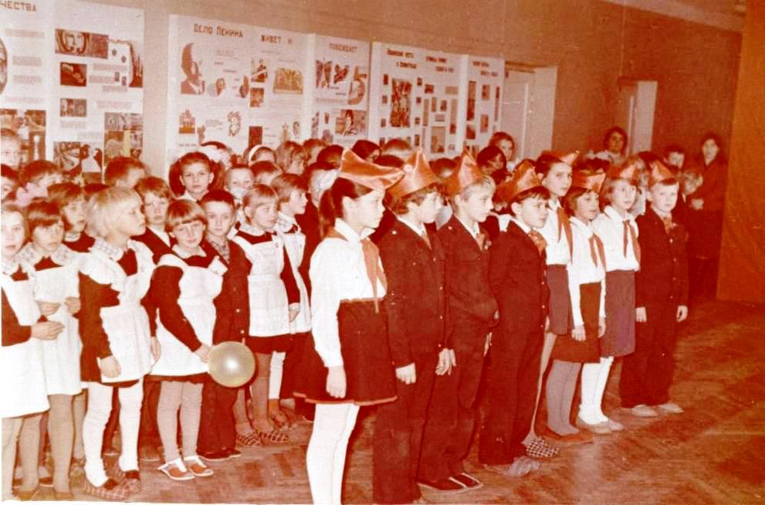

Slide 13
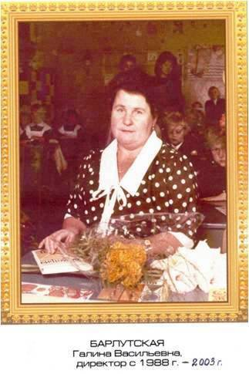
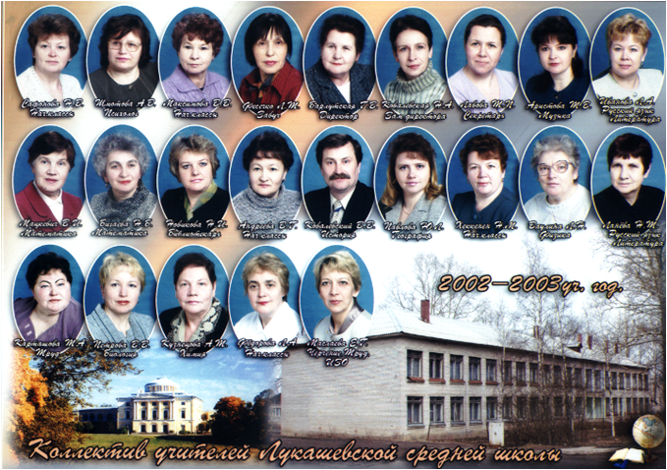

Slide 14
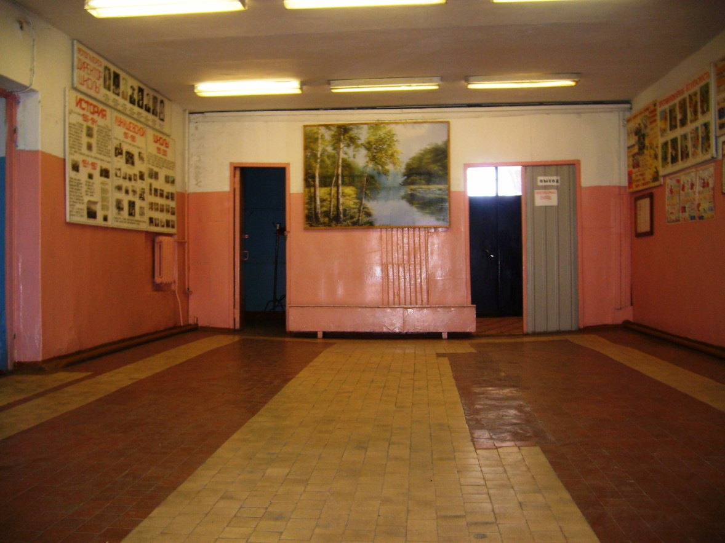
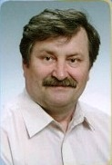
Ковалевский Викентий Вацлавович 2003-2009г.г.

Slide 15
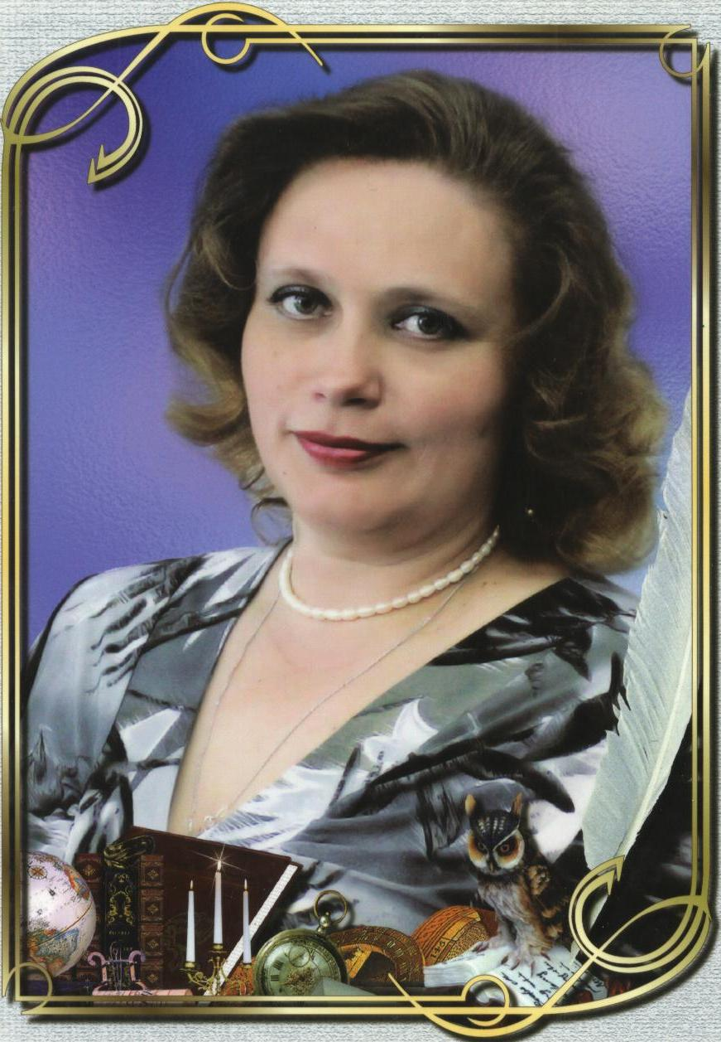
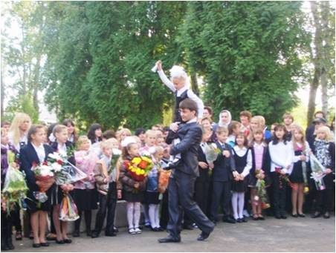
Монахова Ирина Анатольевна с 2009 года

Slide 16
История школы продолжается…

